Slide 1
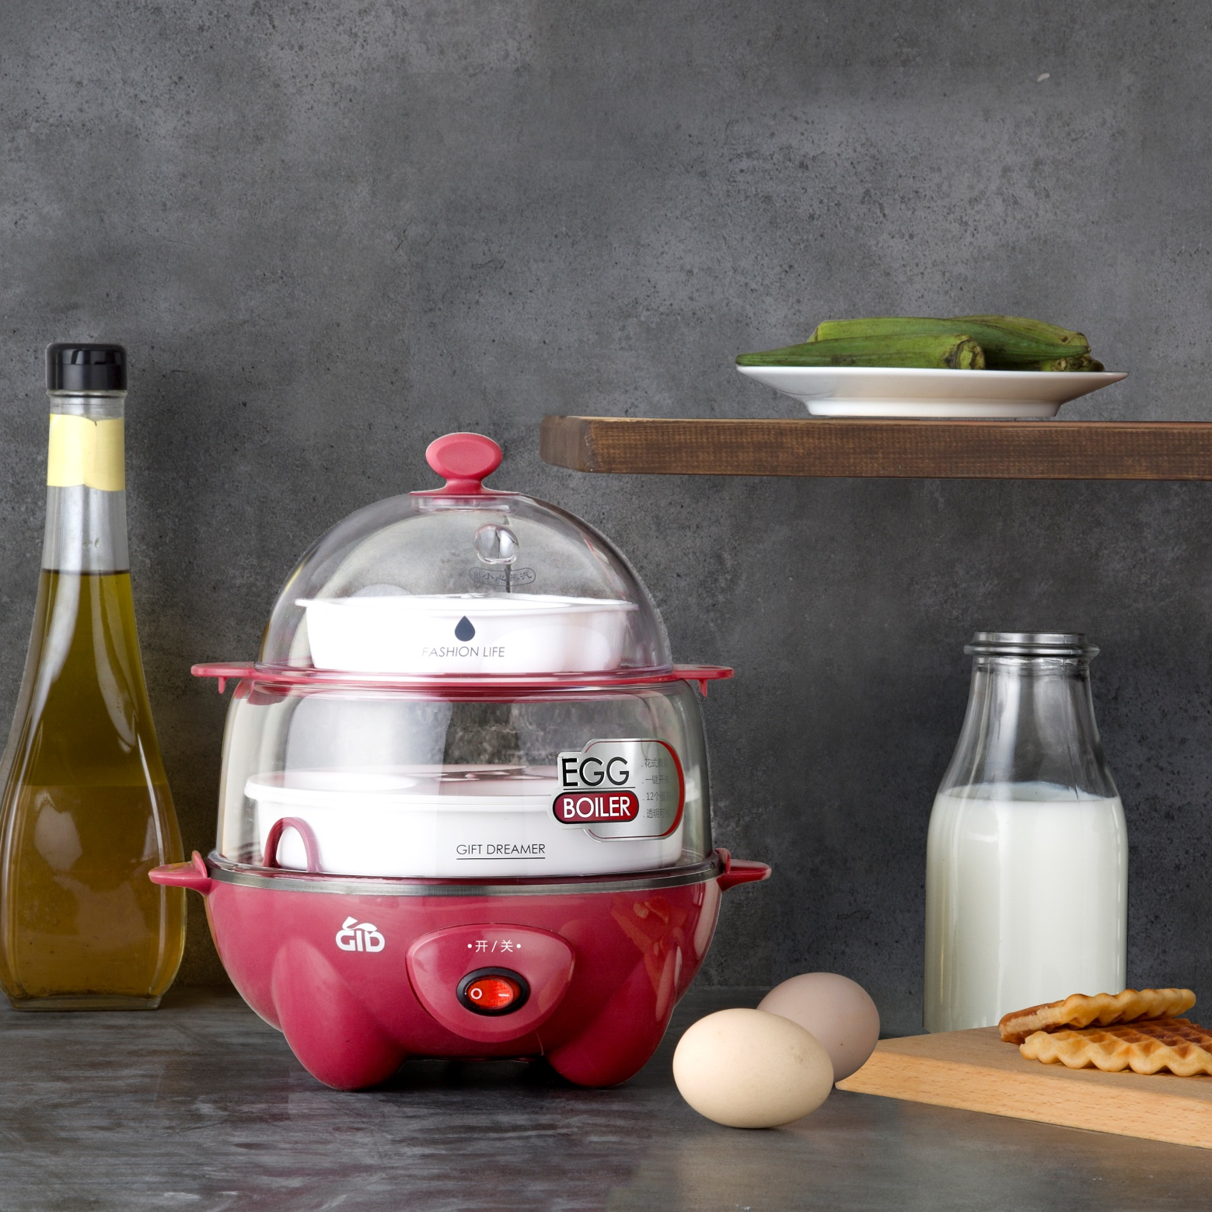

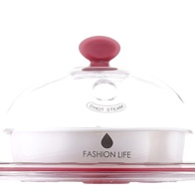


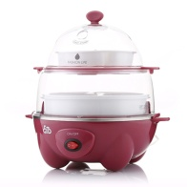
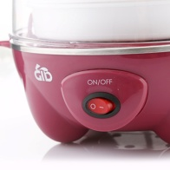
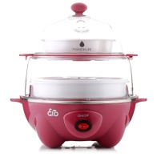
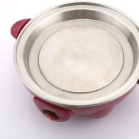
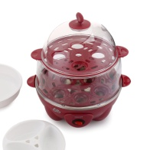
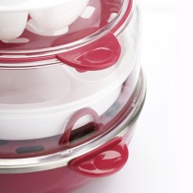
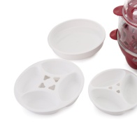
市场参考价： 258.00
批发价：76.00
GD-F038Q
礼想家
逸彩 多功能煮蛋器
产品参数 ：500W 双层蒸煮
装箱明细 ：4pcs/箱
包装尺寸 ：18.7×18.7×23.8cm
功能简介：
·防烫手提盖设计，透明可视外壳，一目了然；
·一键式开关，使用便利；
·平底式加热方式，节电省时，安全快捷;
·水干自动断电，超温安全保护功能；
·蒸隔、蛋架可自由搭配，双层蒸煮。

